Slide 1

聚类分析

Slide 2
分类
俗语说，物以类聚、人以群分。
但什么是分类的根据呢？
比如，要想把中国的县分成若干类，就有很多种分类法；
可以按照自然条件来分，
比如考虑降水、土地、日照、湿度等各方面；
也可以考虑收入、教育水准、医疗条件、基础设施等指标；
既可以用某一项来分类，也可以同时考虑多项指标来分类。

Slide 3
聚类分析
对于一个数据，人们既可以对变量（指标）进行分类(相当于对数据中的列分类)，也可以对观测值（事件，样品）来分类（相当于对数据中的行分类）。
比如学生成绩数据就可以对学生按照理科或文科成绩（或者综合考虑各科成绩）分类，
当然，并不一定事先假定有多少类，完全可以按照数据本身的规律来分类。
本章要介绍的分类的方法称为聚类分析（cluster analysis）。对变量的聚类称为R型聚类，而对观测值聚类称为Q型聚类。这两种聚类在数学上是对称的，没有什么不同。

Slide 4
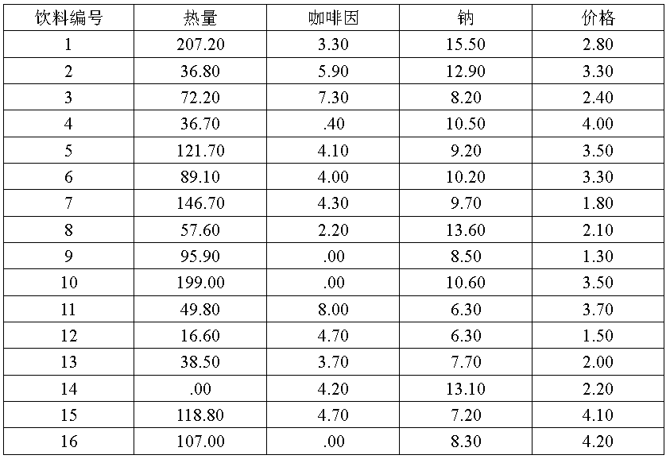
饮料数据（drink.sav ）
16种饮料的热量、咖啡因、钠及价格四种变量

Slide 5
如何度量远近？
如果想要对100个学生进行分类，如果仅仅知道他们的数学成绩，则只好按照数学成绩来分类；这些成绩在直线上形成100个点。这样就可以把接近的点放到一类。
如果还知道他们的物理成绩，这样数学和物理成绩就形成二维平面上的100个点，也可以按照距离远近来分类。
三维或者更高维的情况也是类似；只不过三维以上的图形无法直观地画出来而已。在饮料数据中，每种饮料都有四个变量值。这就是四维空间点的问题了。

Slide 6
两个距离概念
按照远近程度来聚类需要明确两个概念：一个是点和点之间的距离，一个是类和类之间的距离。
点间距离有很多定义方式。最简单的是欧氏距离，还有其他的距离。

Slide 7

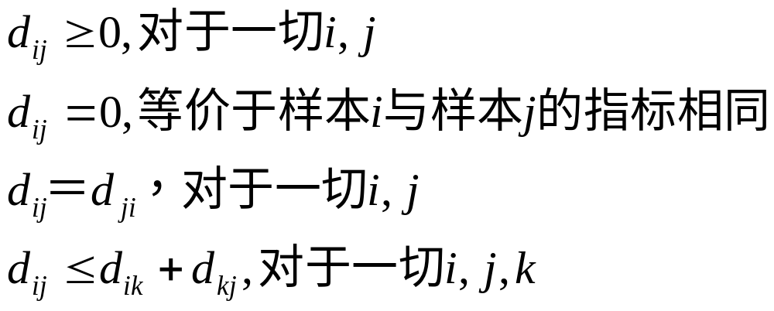
二、样本距离
每个样本有p个指标，因此每个样本可以看成p维空间中的一个点，n个样本就组成p维空间中的n个点，这时很自然想到用距离来度量n个样本间的接近程度。
用 表示第i个样本与第j个样本之间的距离。一切距离应满足以下条件：

Slide 8
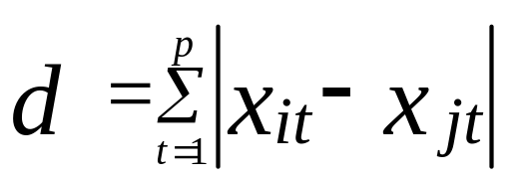
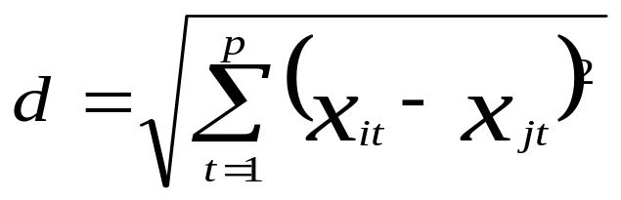

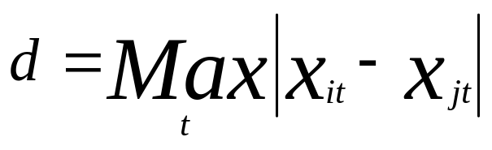
常见的距离有：
minkowski distance （明氏距离）：
⎡
p
q
⎤
1
q
d
=
∑
x
−
x
⎢
it
jt
⎥
⎣
=
⎦
t
1
当 q=1 block distance 绝对值距离:
当 q=2 squared euclidean distance 平方欧式距离
当q= chebychev distance 切比雪夫距离

Slide 9
明氏距离在实际中应用的很多，
但也存在一些缺点：
1、量纲的问题；
处理办法：标准化
2、指标间的相关问题；

Slide 10
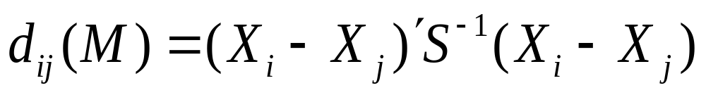
改进的办法，采用马氏距离
Mahalanobis 马氏距离

Slide 11
⒉相似系数
夹角余弦
相关系数

Slide 12
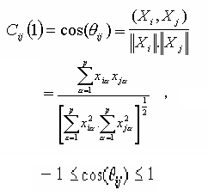
① 夹角余弦
  两变量的夹角余弦定义为：

Slide 13
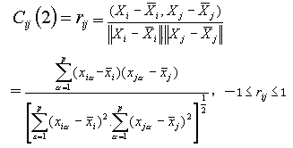
② 相关系数
  两变量的相关系数定义为：

Slide 14

三、类间距离
1 、最短距离（Nearest Neighbor)
x₂₁•
x₁₁•
x₁₂•
x₂₂•

Slide 15

最长距离（Furthest Neighbor ）
•
x₂₁•
x₁₁•
•
•
•
•
•

Slide 16
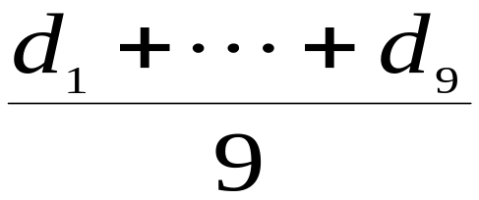
组间平均连接（Between-group Linkage)
•
•
•
•
•
•

Slide 17
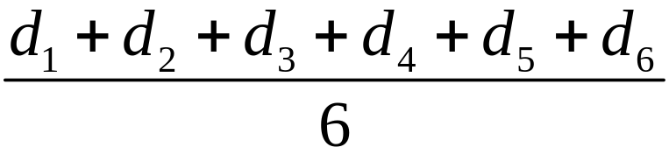
1 、组内平均连接法（Within-group Linkage)
x₂₁•
x₁₁•
x₁₂•
x₂₂•

Slide 18
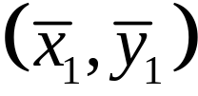
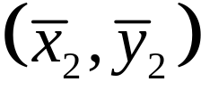
重心法（Centroid clustering):均值点的距离
•
•

Slide 19



离差平方和法连接
2，4
6，5
1，5

Slide 20
红绿（2，4，6，5）8.75
离差平方和增加8.75－2.5＝6.25
黄绿（6，5，1，5）14.75
离差平方和增加14.75－8.5＝6.25
黄红（2，4，1，5）10－10＝0
故按该方法的连接和黄红首先连接。

Slide 21
类的个数的确定
由适当的阈值确定；
根据数据点的散布直观地确定类的个数；
根据统计量确定分类个数；

Slide 22
类的个数的确定
根据谱系图确定分类个数的准则：
  各类重心间的距离必须很大；
  类中保包含的元素不要太多；
  类的个数必须符合实际应用；
  如果采用几种不同的聚类方法处理，则在各种聚类图中应该发现相同的类。

Slide 23
聚类分析
1、系统聚类法------（分层聚类）系统聚类法是应用最广泛的一种（Hierarchical Cluster过程）
1）、 聚类原则：都是相近的聚为一类，即距离最近或最相似的聚为 一类。
2）、 分层聚类的方法可以用于样本聚类（Q）型，也可以用于变量聚类（R型）。
2、非系统聚类法-----（快速聚类法----K-均值聚类法）（K-means Cluster)

Slide 24
K-均值聚类分析
K-means Cluster
又称为快速样本聚类法，是非系统聚类中最常用的聚类法。
优点：
是占内存少、计算量小、处理速度快，特别适合大样本的聚类分析。
缺点：
应用范围有限，要求用户制定分类数目(要告知)，只能对观测量（样本）聚类，而不能对变量聚类，且所使用的聚类变量必须都是连续性变量。

Slide 25
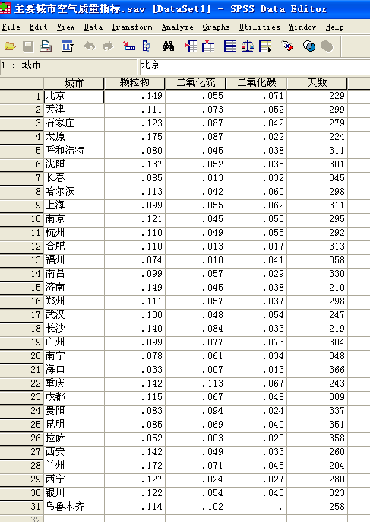

Slide 26
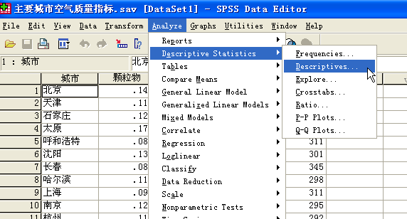
数据标准化处理：

Slide 27
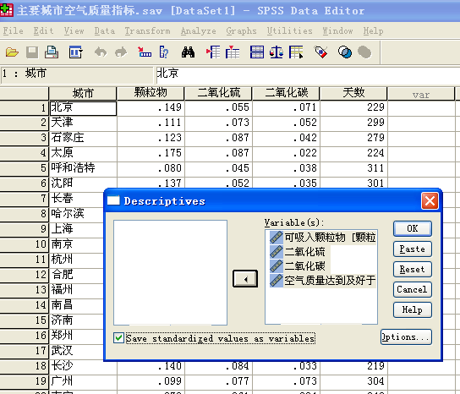
存储中间过程数据

Slide 28
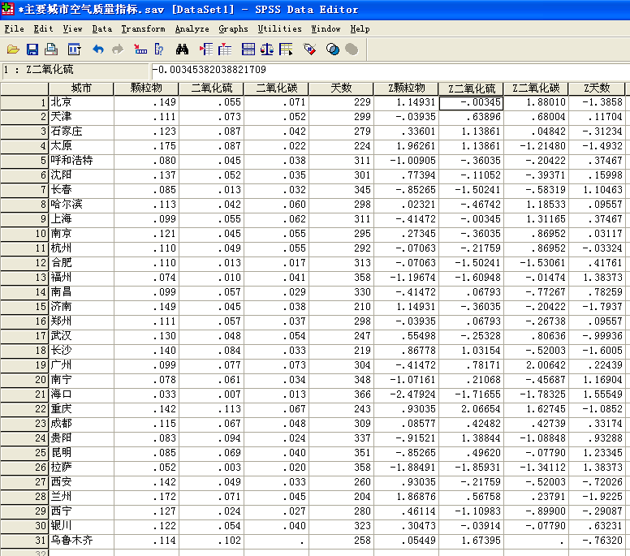
数据标准化处理，并存储。

Slide 29
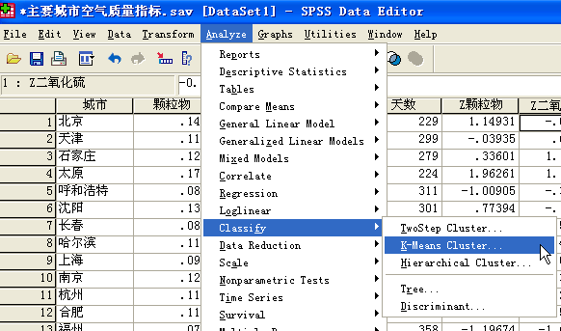

Slide 30
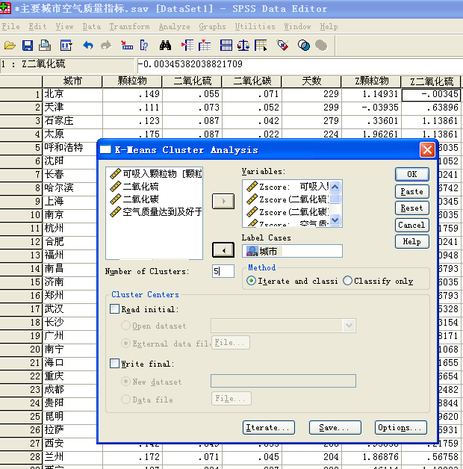
指定5类

Slide 31
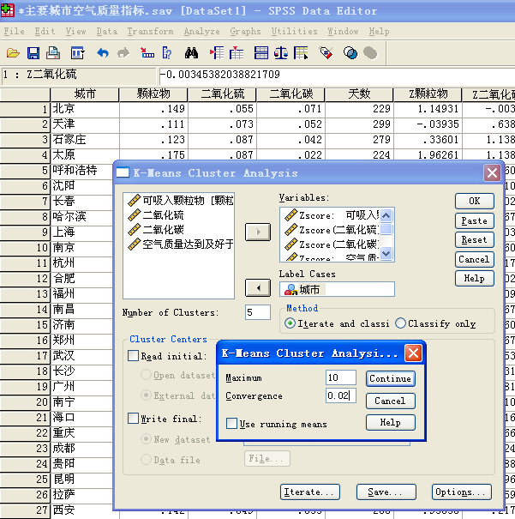
收敛标准值

Slide 32
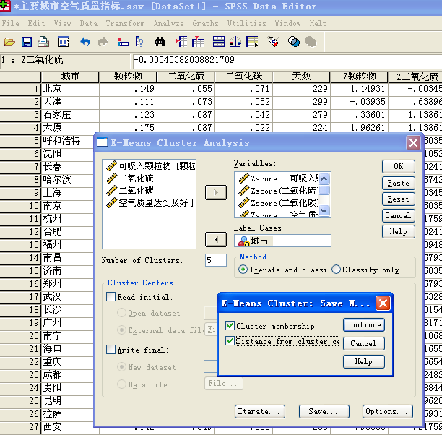
存储最终结果输出情况，在数据文件中（QCL-1、QCL-2）

Slide 33
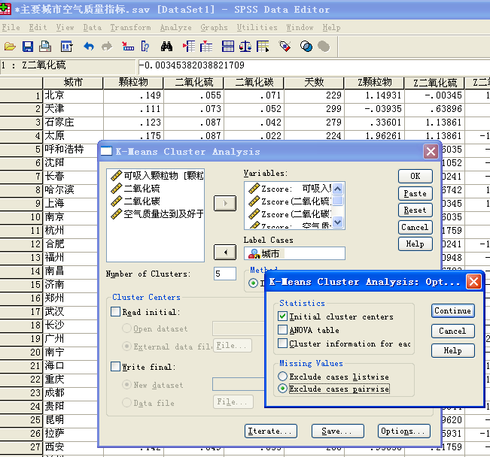
初始聚心选项，输出方差分析表

Slide 34
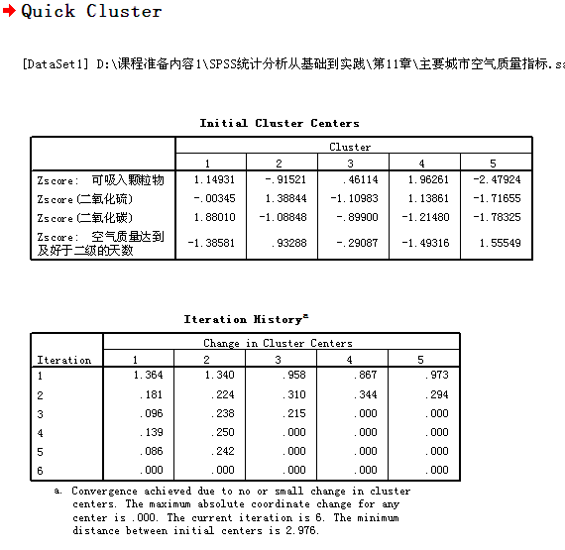
初始聚类中心表

Slide 35
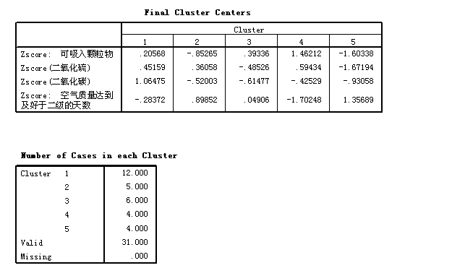
最终聚类中心表
具体城市看后表

Slide 36
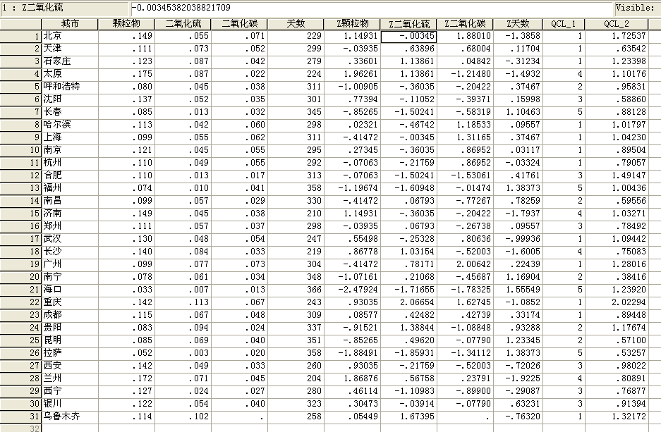
聚类结果：QCL-1说明聚类结果，QCL-2说明聚类的长度情况

Slide 37
系统聚类法
Hierarchical Cluster
系统聚类法优点：
既可以对观测量（样品）也可对变量进行聚类，既可以连续变量也可以是分类变量，提供的距离计算方法和结果显示方法也很丰富。

Slide 38
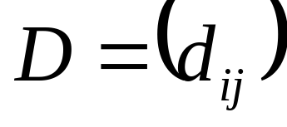
系统聚类法基本步骤
1. 选择样本间距离的定义及类间距离的定义；
2. 计算n个样本两两之间的距离，得到距离矩阵；
3. 构造个类，每类只含有一个样本
4. 合并符合类间距离定义要求的两类为一个新类；
5. 计算新类与当前各类的距离。若类的个数为1，
则转到步骤6，否则回到步骤4;
6.画出聚类图；
7.决定类的个数和类。

Slide 39
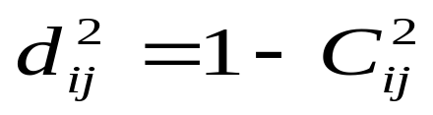
系统聚类分析的方法
系统聚类法的聚类原则决定于样品间的距离以及类间距离的定义，类间距离的不同定义就产生了不同的系统聚类分析方法。
以下用d_{ij}表示样品X_{(i)}和X_{(j)}之间的距离，当样品间的亲疏关系采用相似系数C_{ij}时，令
以下用D(p,q)表示类G_{p}和G_{q}之间的距离

Slide 40
例
为了研究辽宁等5省1991年城镇居民生活消费情况的分布规律，根据调查资料做类型分类，用最短距离做类间分类。数据如下：
 | x1 | x2 | x3 | x4 | x5 | x6 | x7 | x8
辽宁1 | 7.90 | 39.77 | 8.49 | 12.94 | 19.27 | 11.05 | 2.04 | 13.29
浙江2 | 7.68 | 50.37 | 11.35 | 13.30 | 19.25 | 14.59 | 2.75 | 14.87
河南3 | 9.42 | 27.93 | 8.20 | 8.14 | 16.17 | 9.42 | 1.55 | 9.76
甘肃4 | 9.16 | 27.98 | 9.01 | 9.32 | 15.99 | 9.10 | 1.82 | 11.35
青海5 | 10.06 | 28.64 | 10.52 | 10.05 | 16.18 | 8.39 | 1.96 | 10.81

Slide 41
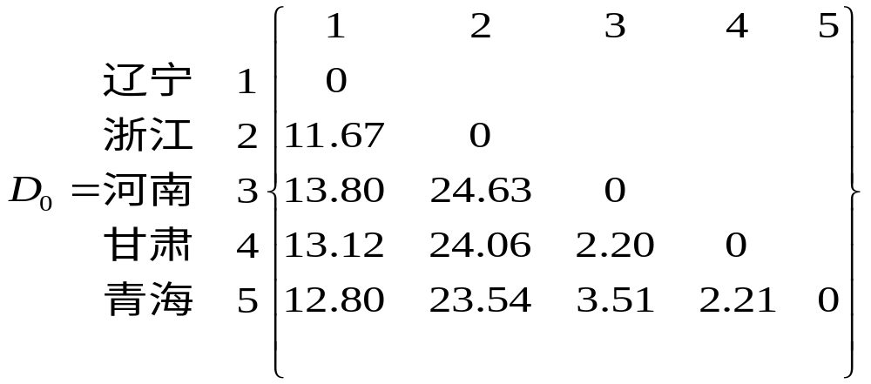
将每一个省区视为一个样本，先计算5个省区之间的欧式距离，用D₀表示距离矩阵（对称阵，故给出下三角阵）
因此将3.4合并为一类，为类6，替代了3、4两类
类6与剩余的1、2、5之间的距离分别为：
d(3,4)₁=min(d31,d41)=min(13.80,13.12)=13.12
d(3,4)₂=min(d32,d42)=min(24.63,24.06)=24.06
d(3,4)₅=min(d35,d45)=min(3.51,2.21)=2.21

Slide 42
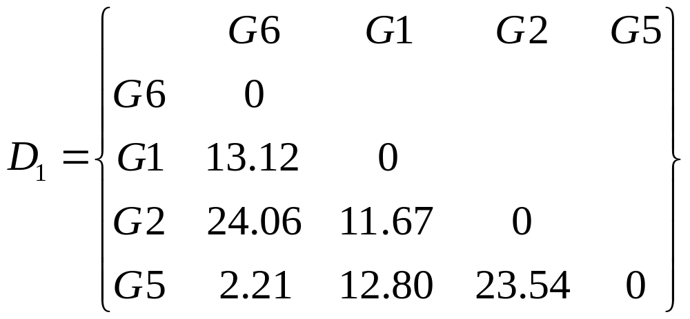
得到新矩阵
合并类6和类5，得到新类7
类7与剩余的1、2之间的距离分别为：
d(5,6)₁=min(d51,d61)=min(12.80,13.12)=12.80
d(5,6)₂=min(d52,d62)=min(23.54,24.06)=23.54

Slide 43
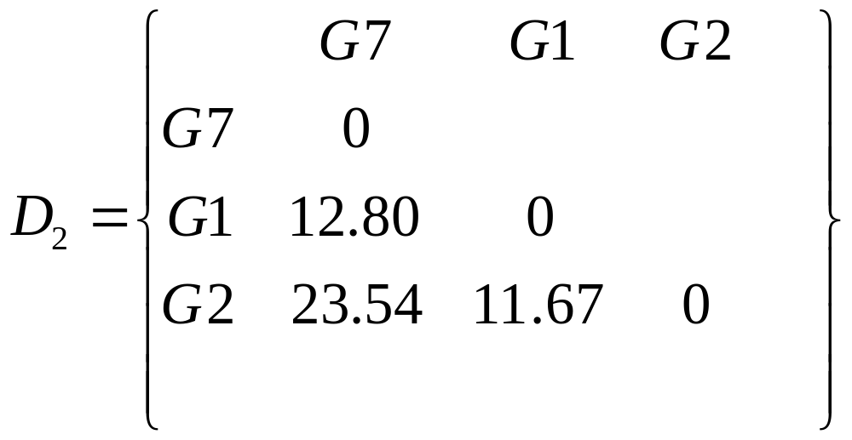
得到新矩阵
合并类1和类2，得到新类8
此时，我们有两个不同的类：类7和类8。
它们的最近距离
d(7,8) =min(d71,d72)=min(12.80,23.54)=12.80

Slide 44
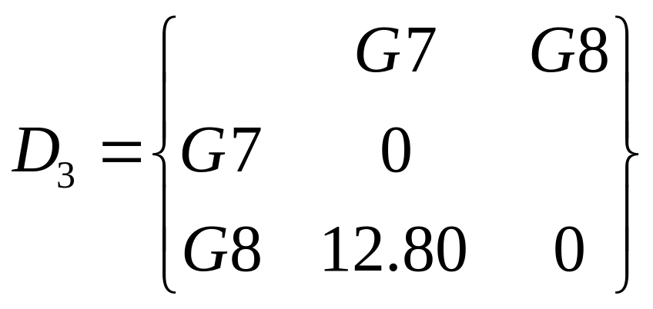
得到矩阵
最后合并为一个大类。这就是按最短距离定义类间距离的系统聚类方法。最长距离法类似！

Slide 45
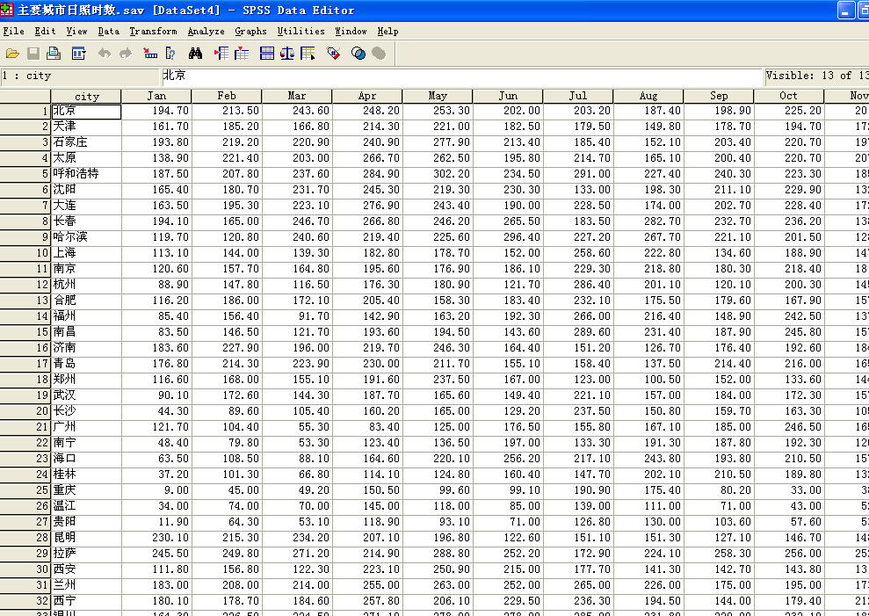
主要城市日照时数

Slide 46
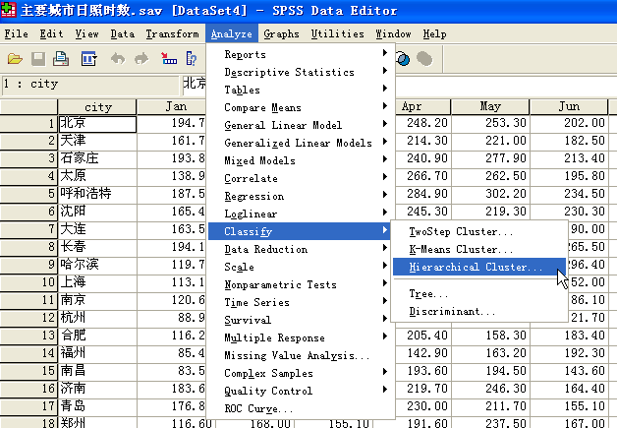
注：连续变量

Slide 47
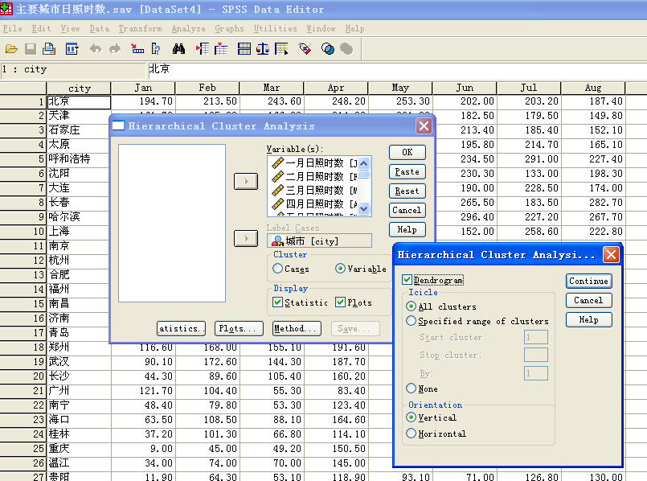

Slide 48
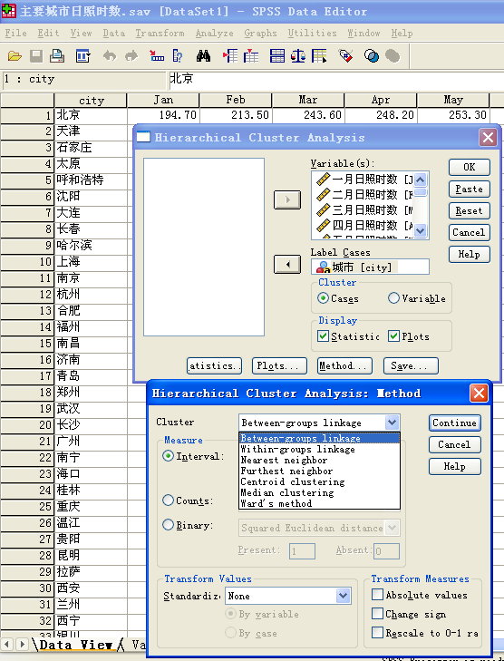
SPSS提供不同类间距离的测量方法
1、组间连接法
2、组内连接法
3、最近距离法
4、最远距离法
5、重心法
6、中位数法
7、Ward最小偏差平方和法

Slide 49
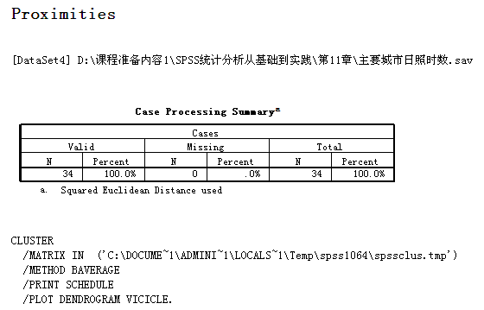
观测量概述表

Slide 50
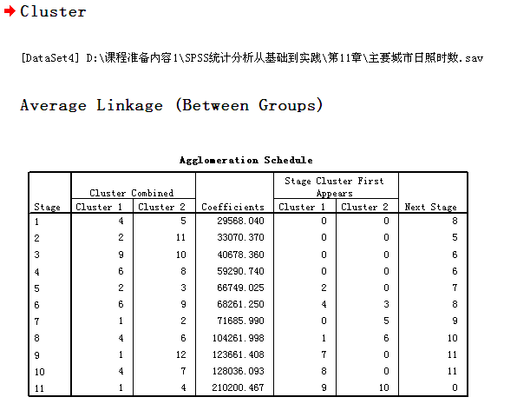
聚类步骤，与图结合看！

Slide 51
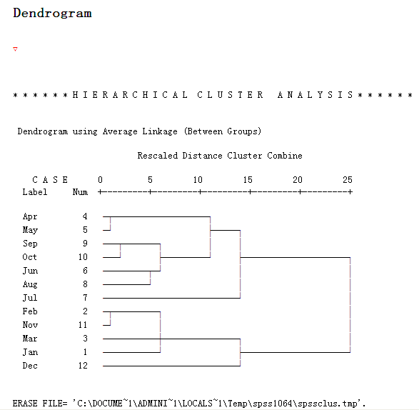

Slide 52
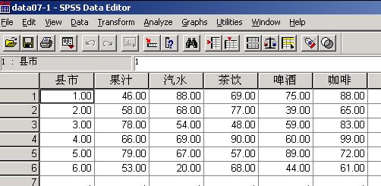
研究各种饮料在市场消费的分配规律，试确定各种饮料消费类型

Slide 53
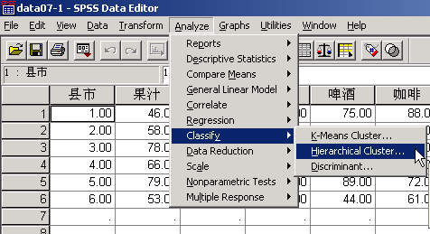

Slide 54
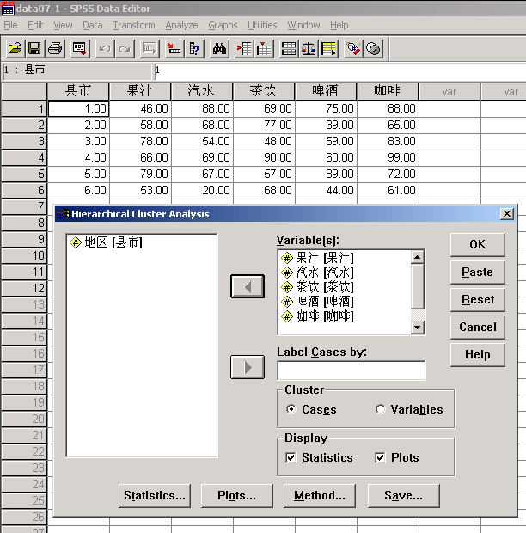

Slide 55
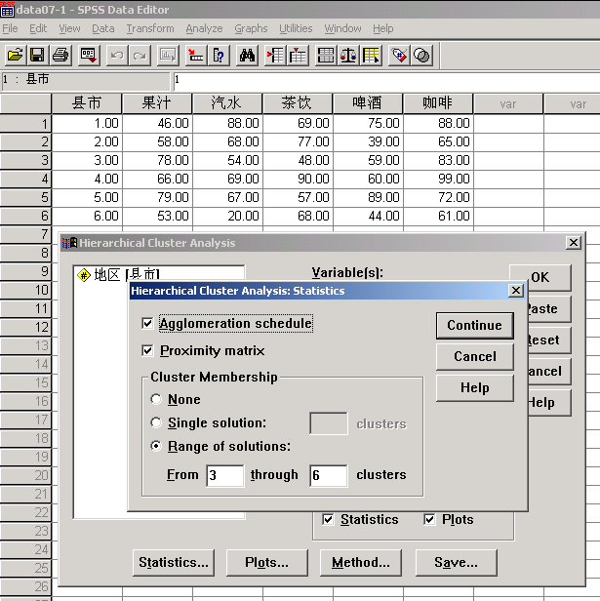

Slide 56
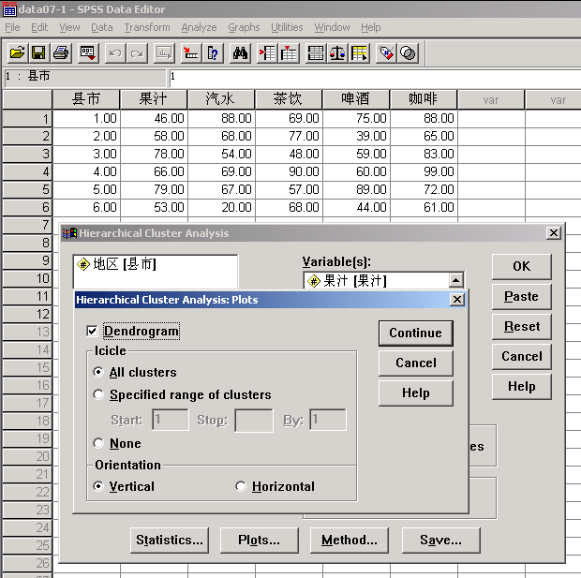

Slide 57
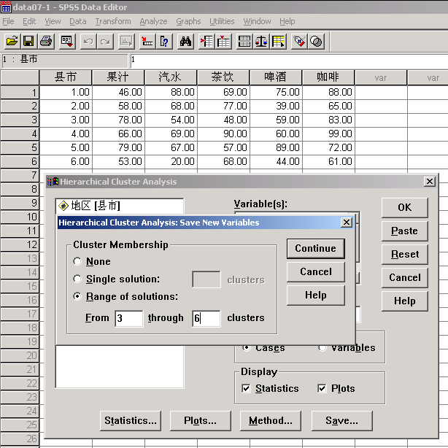

Slide 58
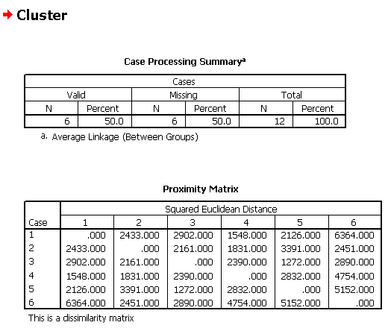

Slide 59
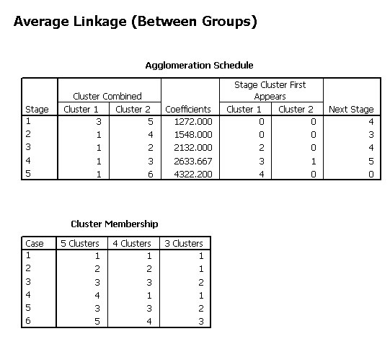
相应的样本距离或小类距离
指明是样本(0)还是小类(n)
下面第几步用到
哪两个样本或小类聚成一类
聚类分析的第几步

Slide 60
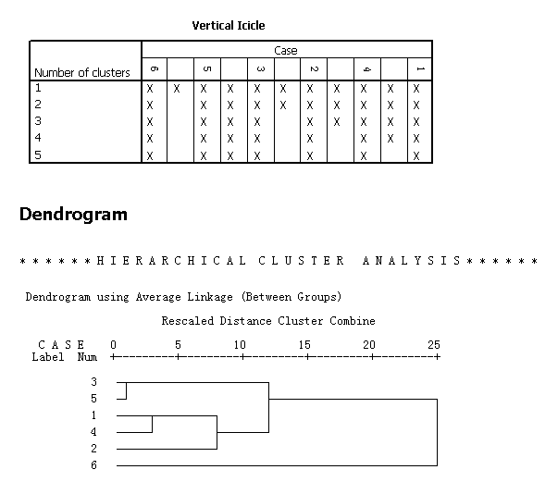
垂直冰柱图显示层次聚类分析
从冰柱图最后一行开始观察，第一列表示类数

